Slide 1

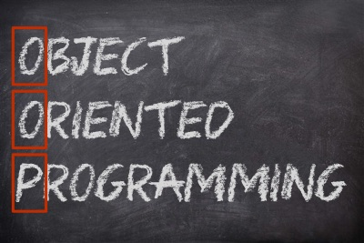

Интерфейси в ООП
ООП
Учителски екип
Обучение за ИТ кариера
https://it-kariera.mon.bg/e-learning/

Slide 2
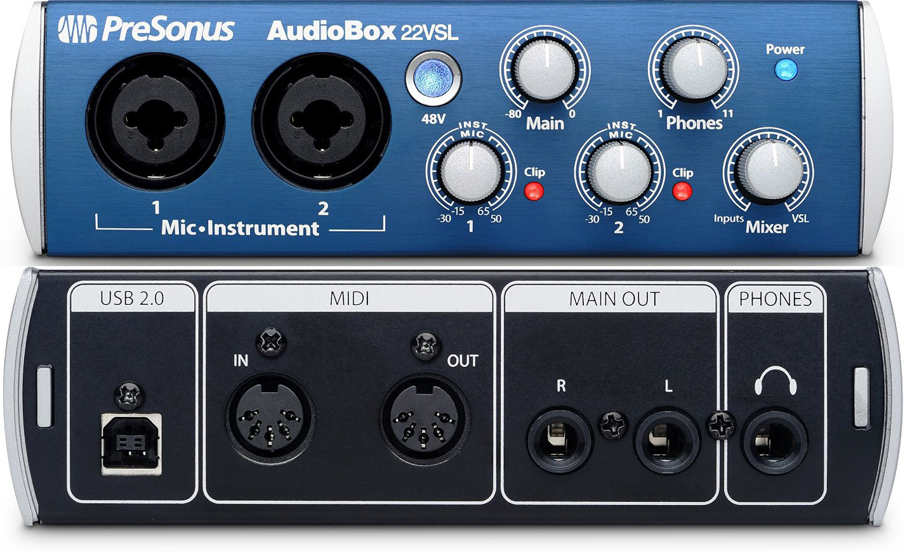
Интерфейси
2

Slide 3
Интерфейс
Ключова дума
Компилатора вътрешно добавя
Модификатор за достъп
public interface IPrintable {
void Print();
}
Име
компилатор
Public interface IPrintable {
public abstract void Print();
}
Добавя public за всички членове
Notes:
There are two ways to achieve abstraction
- Using Abstract Classes
- Using Interfaces

Slide 4
Пример за интерфейс
Имплементацията на Print() се задава в класа Document
public interface IPrintable
{
void Print();
}
class Document : IPrintable
{
public void Print()
{ Console.ReadLine("Hello"); }
}
Notes:
There are two ways to achieve abstraction
- Using Abstract Classes
- Using Interfaces

Slide 5
Множествено наследяване
Връзка между класове и интерфейси
Множествено наследяване
Клас
Интерфейс
Интерфейс
разширява
имплементира
разширява
Клас
Клас
Интерфейс
Интерфейс
Интерфейс
Интерфейс
Интерфейс
имплементира
разширява
Клас
Интерфейс
Notes:
There are two ways to achieve abstraction
- Using Abstract Classes
- Using Interfaces

Slide 6
Задача: Фигури
Създайте проект, който съдържа интерфейс за рисуваеми обекти
Имплементирайте два типа фигури: Кръг и правоъгълник
И двата класа трябва да отпечатват на конзолата фигурата си със "*".
<<interface>>
Drawable
+Draw()
<<Drawable>>
Rectangle
<<Drawable>>
Circle
-Width: int
-Height: int
+Radius: int
Notes:
There are two ways to achieve abstraction
- Using Abstract Classes
- Using Interfaces

Slide 7
Решение: Фигури
public interface Drawable {
void Draw();
}
public class Rectangle : Drawable {
//TODO добавете полета и конструктор
public void Draw() { слайд 8 } }
public class Circle : Drawable {
//TODO добавете полета и конструктор
public void Draw() { слайд 9 } }
Notes:
There are two ways to achieve abstraction
- Using Abstract Classes
- Using Interfaces

Slide 8
Решение: Фигури – Чертане на правоъгълник
public void Draw()
{
DrawLine(this.Width, '*', '*');
for (int i = 1; i < this.Height - 1; ++i)
DrawLine(this.Width, '*', ' ');
DrawLine(this.Width, '*', '*');
}
private void DrawLine(int width, char end, char mid)
{
Console.Write(end);
for (int i = 1; i < width - 1; ++i)
Console.Write(mid);
Console.WriteLine(end);
}
Notes:
There are two ways to achieve abstraction
- Using Abstract Classes
- Using Interfaces

Slide 9
Решение: Фигури – чертане на кръг
double r_in = this.Radius - 0.4;
double r_out = this.Radius + 0.4;
for (double y = this.Radius; y >= -this.Radius; --y)
{
for (double x = -this.Radius; x < r_out; x += 0.5)
{
double value = x * x + y * y;
if (value >= r_in * r_in && value <= r_out * r_out)
Console.Write("*");
else
Console.Write(" ");
Console.WriteLine();
}
}
Notes:
There are two ways to achieve abstraction
- Using Abstract Classes
- Using Interfaces

Slide 10
Интерфейс с/у абстрактен клас
Абстрактен клас
Класът може да наследи само един абстрактен клас.
Абстрактните класове могат да предоставят целия код и/или само детайлите, които трябва да се презапишат.
Интерфейс
Класът може да имплементира няколко интерфейса.
Интерфейсът не може да предоставя никакъв код, предоставя само описание.
Notes:
There are two ways to achieve abstraction
- Using Abstract Classes
- Using Interfaces

Slide 11
Интерфейс с/у абстрактен клас (2)
Абстрактен клас
Абстрактния клас може да съдържа модификатори за достъп
Ако множество имплементации са от сходен вид и имат общо поведение или статут, то абстрактния клас е по-добър избор.
Интерфейс
Интерфейсите нямат модификатори за достъп. Всичко е публично по подразбиране.
Ако множество имплементации споделят само сигнатурата на методите и нищо друго, то тогава интерфейсът е по-добър избор.
Notes:
There are two ways to achieve abstraction
- Using Abstract Classes
- Using Interfaces

Slide 12
Интерфейс с/у абстрактен клас (3)
Абстрактен клас
Абстрактният клас може да притежава полета и константи
Ако добавим нов метод към абстрактен клас, то имаме опцията да създадем имплементация по подразбиране и така съществуващият код ще може да работи коректно.
Интерфейс
Не поддържа полета
Ако добавим нов метод към интерйфес, то трябва да проследим всичките му имплементации и да дефинираме имплементация за новия метод.
Notes:
There are two ways to achieve abstraction
- Using Abstract Classes
- Using Interfaces

Slide 13
Задача: Коли
Постройте йерархия от интерфейси и класове
<<IElectricCar>>
<<Car>>
+Battery
+Model: string
+Color: string
+Start(): string
+Stop(): string
Tesla
Seat
Notes:
There are two ways to achieve abstraction
- Using Abstract Classes
- Using Interfaces

Slide 14
Решение: Коли
public interface ICar
{
string Model { get; }
string Color { get; }
string Start();
string Stop();
}
public interface IElectricCar
{
int Batteries { get; }
}
Notes:
There are two ways to achieve abstraction
- Using Abstract Classes
- Using Interfaces

Slide 15
Решение: Коли (2)
public class Tesla : ICar, IElectricCar
{
public string Model { get; private set; }
public string Color { get; private set; }
public int Batteries { get; private set; }
public Tesla(string model, string color, int batteries)
{ //TODO: Add Logic here }
public string Start()
{ //TODO: Add Logic here }
public string Stop()
{ //TODO: Add Logic here }
}
Notes:
There are two ways to achieve abstraction
- Using Abstract Classes
- Using Interfaces

Slide 16
Решение: Коли (3)
public class Seat : ICar
{
public string Model { get; private set; }
public string Color { get; private set; }
public Tesla(string model, string color)
{ //TODO: Add Logic here }
public string Start()
{ //TODO: Add Logic here }
public string Stop()
{ //TODO: Add Logic here }
}
Notes:
There are two ways to achieve abstraction
- Using Abstract Classes
- Using Interfaces

Slide 17

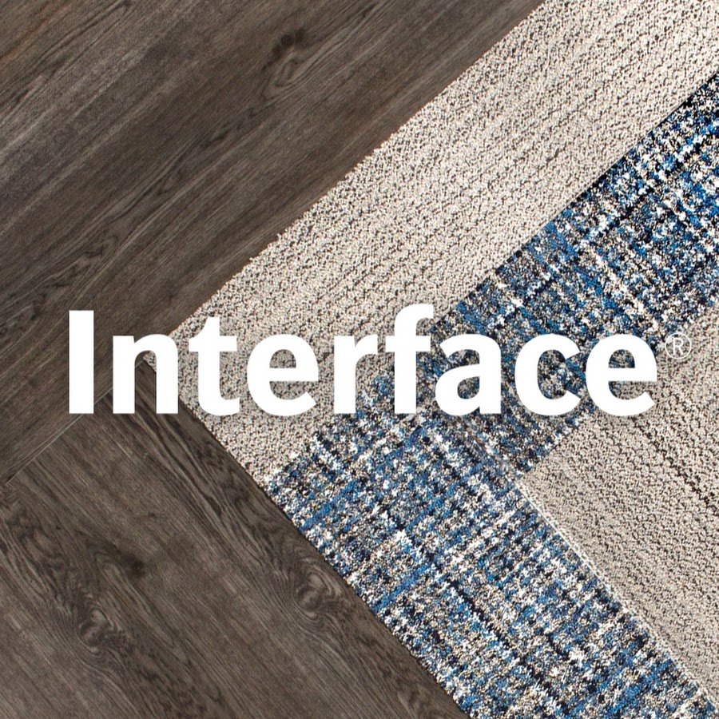
Интерфейси
Лаб
17

Slide 18
Интерфейси в ООП
https://it-kariera.mon.bg/e-learning/

Slide 19

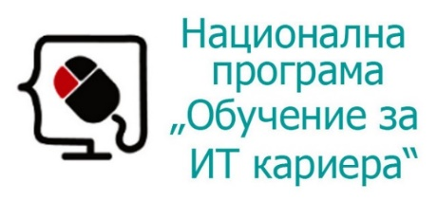


Министерство на образованието и науката (МОН)
Настоящият курс (презентации, примери, задачи, упражнения и др.) е разработен за нуждите на Национална програма "Обучение за ИТ кариера" на МОН за подготовка по професия "Приложен програмист"
Курсът е базиран на учебно съдържание и методика, предоставени от фондация "Софтуерен университет" и се разпространява под свободен лиценз CC-BY-NC-SA

